Slide 1


العملية الشاملة في Supply Chain Management
المشتري
البائع
المورد
أمر الشراء
أمر الشراء
أمر المبيعات /
إيصال التعبئة/الفاتورة
العميل
فاتورة المورد
التخطيط الرئيسي
Finance
تم التسليم
شحنة المورد
الإنتاج
النقل
النقل
الشحنة
إدارة لوحات الترخيص
الانتقاء والتعبئة
تم التسليم
استلام المنتج
وصول الصنف وتسجيله
إدارة المخزون/المستودعات
العميل

Slide 2
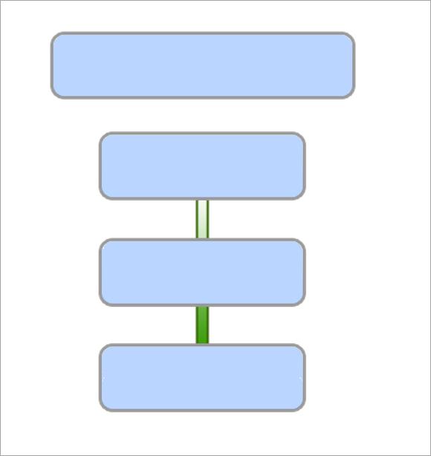
معلومات المنتج
إدارة معلومات المنتج
تحديد المنتجات
إصدار المنتجات
المحافظة على نماذج التكوين

Slide 3
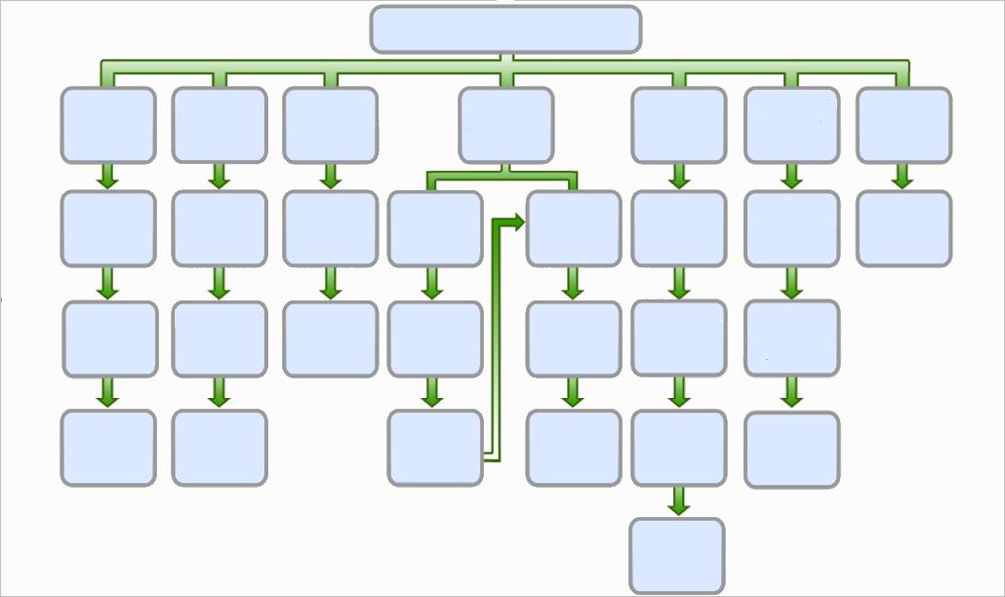
عمليات التدبير والتوريد
التدبير والتوريد
الحسابات
المستحقة
سجلات
فواتير المورّد
حدد و
الاحتفاظ
المورّدون
تحليل
النفقات
تسجيل
المنتجات
منتجات الأوامر
الاحتفاظ
الاتفاقيات،
الخصومات
تحديد المصادر
والمورّدين
الحسابات
المستحقة،
تنفيذ الفاتورة
المتطابق
والتحقق من الصحة
الاحتفاظ
بكتالوجات
المشتريات
الاحتفاظ
بالاتفاقيات
التجارية
المورّد
التعاون
مدخل
المحافظة على السياسات
رفض
إيصال استلام
المنتجات
إنشاء أمر
شراء
البحث عن
مورّد مؤهل
الحسابات
المستحقة،
إنشاء
وإرسال
عمليات الدفع
أمر الشراء
إدارة
التغيير
الاحتفاظ
باتفاقيات
الشراء
إدارة
تواريخ
التسليم
إنشاء طلبات
الأمر
الاحتفاظ بفئات
المورّد
والكتالوجات
إرسال طلب
المورّد
الحسابات
المستحقة،
إدارة
تسوية
المورّد
تأكيد
إيصالات
المنتجات
تحويل
طلب
الشراء إلى
أوامر
شراء
أمر الشراء
تأكيد
إدارة استجابات
المورّد
إدارة طلب
المورّد
تمرير المهمة إلى
الحسابات
المستحقة والفواتير
والدفع

Slide 4
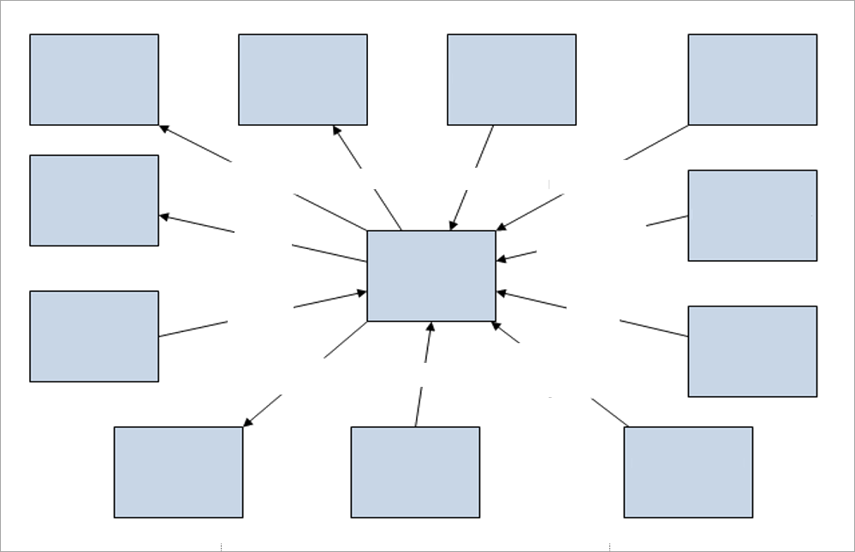
أمر الشراء – التكامل مع الوحدات الأخرى
المبيعات
و
التسويق
دفتر الأستاذ العام
الأصول الثابتة
إعداد الموازنة
تعاون
المورّد
الحركات المالية
عمليات الاستحواذ
عمليات فحص الموازنة
التسليم المباشر /
أمر الشراء
إنشاء
التحكم في
الإنتاج
إرسال أوامر الشراء
التعاقد من الباطن
أمر الشراء
إدارة
التخطيط
أوامر الشراء المخططة
بند أمر الشراء
معلومات
إدارة
المنتجات
طلب عروض الأسعار
طلبات الشراء
الاتفاقيات
حركات الأصناف
شراء المشروع
المخزون /
إدارة
المستودع
إدارة
المشروع
والمحاسبة
التدبير
و
التوريد

Slide 5
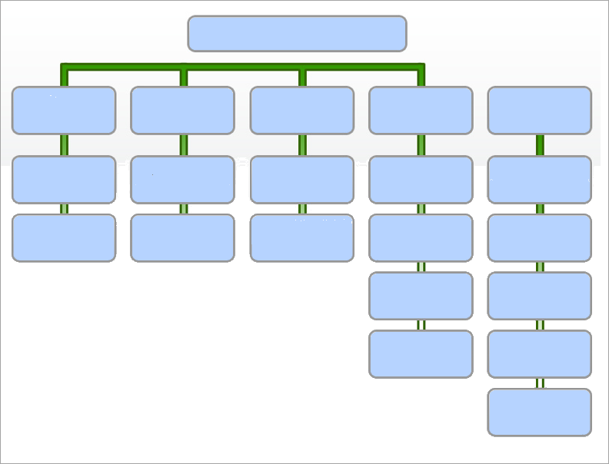
نموذج عملية إدارة المخزون/المستودعات
إدارة المخزون/المستودعات
العمليات
الواردة
ضمان
الجودة
عمليات
المستودع
العمليات
الصادرة
التحكم في
المخزون
تتبع أنشطة
المستودع
إعداد الشحنة
وعمليات
التعبئة
تحديد بنية
التكلفة
استلام المنتجات
اختبار المنتجات
تحسين
أنشطة المستودع
والاحتفاظ بها
انتقاء الأصناف
تحديد الأسعار وبنية السعر
استبعاد الأصناف
وضع المنتجات
قيد التعليق
المنتجات المعبأة
في حاويات
إغلاق المخزون
شحن المنتجات
تعديل المخزون
إعادة حساب
المخزون

Slide 6
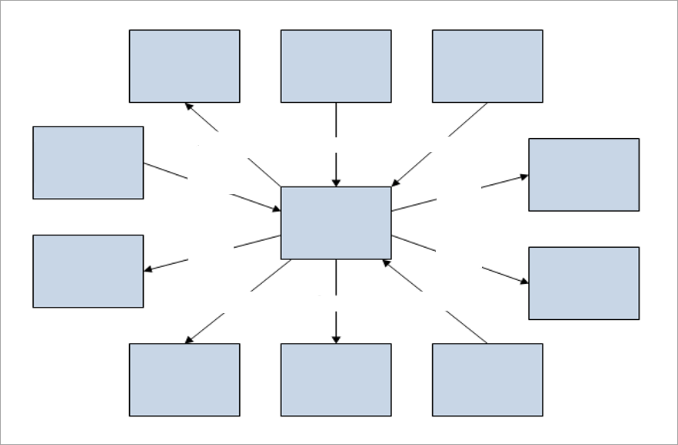
المخزون - التكامل مع الوحدات الأخرى
أوامر
شراء
المشروع
دفتر الأستاذ العام
أوامر الشراء
أمر
الإنتاج
الإبلاغ كمنتهٍ
الحركات المالية
إيصالات الاستلام
إيصالات الاستلام
مرتجعات الموردين
إيصالات الاستلام
الإصدارات
إدارة
المخزون
أمر
الإنتاج
قائمة الانتقاء
الإصدارات
الإصدارات
أوامر المبيعات
إيصالات الاستلام/الإصدارات
الإصدارات
إيصالات الاستلام
المخزون /
إدارة
المستودع
أوامر
مبيعات
المشروع
عوائد
العميل

Slide 7
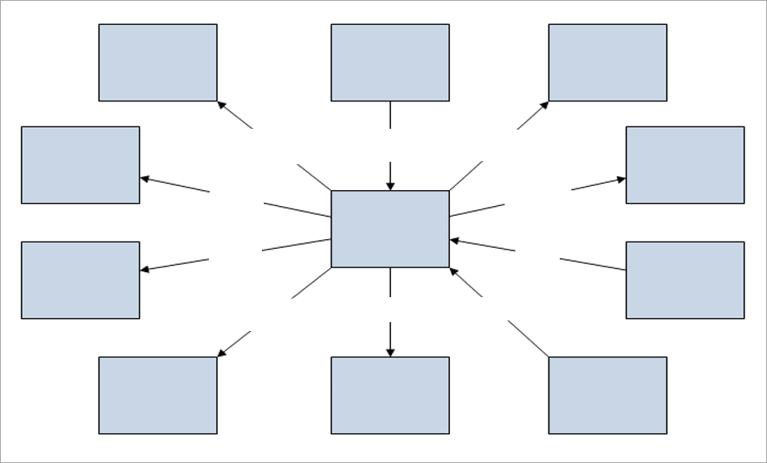
أمر المبيعات – التكامل مع الوحدات الأخرى
المبيعات
و
التسويق
المشتريات
و
التوريد
دفتر الأستاذ العام
الحركات المالية
عروض الأسعار
والاتفاقيات
إنشاء أوامر شراء /
عمليات التسليم المباشرة
الحسابات
مستحقة القبض
التحكم في
الإنتاج
الفواتير
إنشاء أوامر
الإنتاج
أمر المبيعات
الطلب
بنود أمر المبيعات
إدارة
معلومات
المنتجات
إدارة
التخطيط
حركات الأصناف
العمولات
مبيعات المشروع
المخزون /
إدارة
المستودع
الموارد
البشرية
إدارة
المشروع
والمحاسبة

Slide 8
الاستجابات والنتائج
قبول المورد (تأكيد تلقائي)
حالة أمر الشراء: مؤكد
قبول المورد (لا يوجد تأكيد تلقائي)
استجابة المورد: تم القبول
حاله أمر الشراء: قيد المراجعة الخارجية
عمليات رفض الموردين
استجابة المورد: تم الرفض
تم إرسال الرفض مع مذكرة المورد
يقبل المورد مع تغييرات
استجابة المورد: تم القبول مع تغييرات
حاله أمر الشراء: قيد المراجعة الخارجية

Slide 9
تكامل وحدة التخطيط الرئيسي
التخطيط الرئيسي
إدارة المؤسسة
حسابات المدفوعات
حسابات المقبوضات
دفتر الأستاذ العام
إدارة معلومات المنتج
التحكم في الإنتاج
إدارة المخزون/المستودعات
المبيعات والتسويق

Slide 10
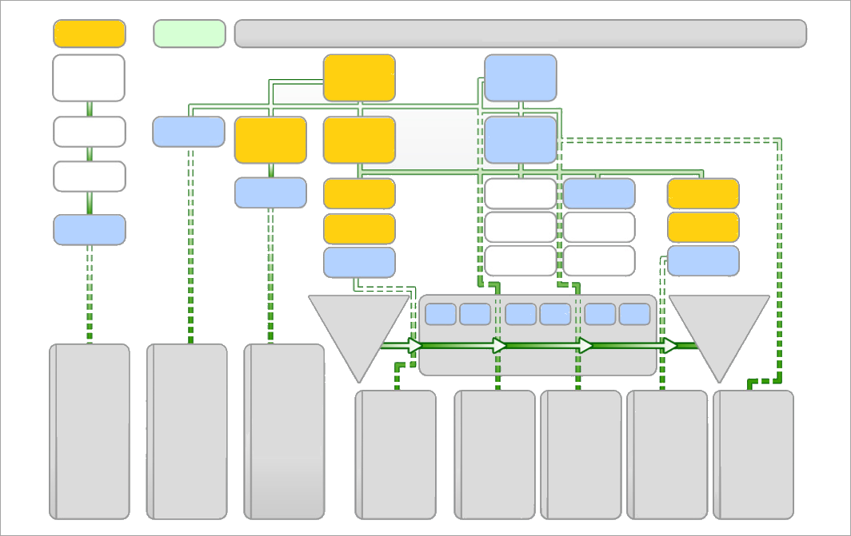
إصدار الأمر مع التخطيط
Sales
التخطيط
Operations
مدير
المبيعات
مدير
المواد
مدير
الإنتاج
المخطط
ادواردو
مدير
الشراء
مدير
المستودع
مشرف المتجر
لارس
الشراء
اليسيا
Operations
شانون
الأوامر
سوزان
عامل المستودع
جون
عامل المستودع
جون
مستودع
الاستلام
WH
WH
WH
WH
WH
WH
مستودع
الشحن
Sales
استلام الأوامر من العملاء
إنشاء أوامر المبيعات
البحث عن مكونات ليست في المخزون
إذا كانت في قوائم انتقاء أوامر المخزون وإيصالات التعبئة
عملاء الفواتير
التخطيط الرئيسي
إنشاء أوامر الشراء المخططة
إنشاء أوامر التحويل المخططة
إنشاء أوامر الإنتاج المخططة
خطط الشركات
المحافظة على تغطية الأصناف
حسابات المدفوعات
تلقي التنبيهات من التخطيط الرئيسي
الاتصال بالمودين والتفاوض على الشروط و
إنشاء أوامر الشراء كنوع مورد التعاقد من الباطن
الإنتاج
المستودع
استلام المواد الخام و المكونات لقائمة مكونات الصنف
عمليات الانتقاء/الإيداع
نقل البضائع إلى مستودع (مستودعات) الإنتاج
الإنتاج
الموافقة على أوامر الشراء المقدرة
تأكيد أوامر الإنتاج
تقدير أوامر الإنتاج
الإنتاج
جدولة العمليات
جدولة الوظائف
إصدار أوامر الإنتاج
مراقبة شانون العامل
تنفيذ التصنيع
شانون يبدأ الإنتاج
تنفيذ التصنيع
الإبلاغ كمنتهٍ
إنهاء الإنتاج
الإنتاج
تحديث دفتر الأستاذ العام

Slide 11
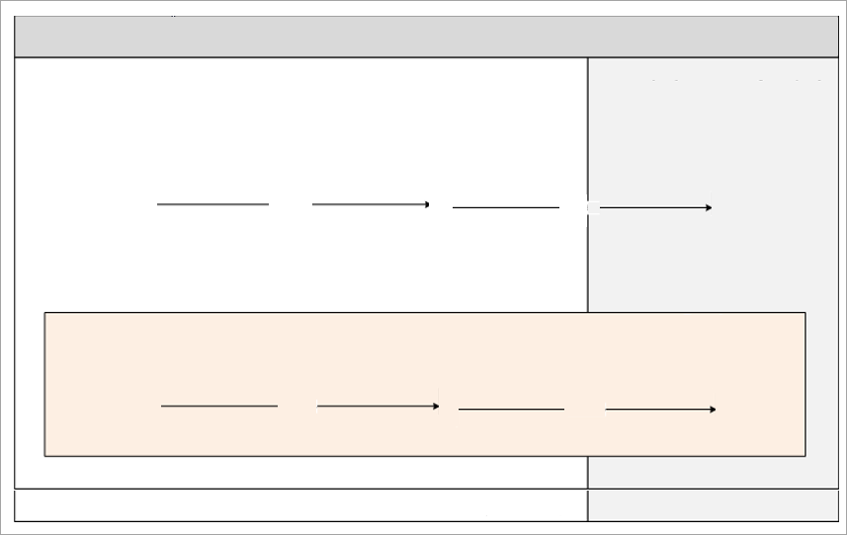
Intercompany Direct Delivery (old)
Company A: Selling company
Company B: Delivering company
Sales associate
Creates
Creates
Create sales order
Document: Original sales order
Document: Intercompany purchase order
Document: Intercompany sales order
Creates
Creates
Document: Sales invoice
Document: Vendor invoice
Document: Sales invoice
Document: Original sales order packing slip
Document: Purchase order product receipt
Document: Sales order packing slip

Slide 12
بين الشركات الشقيقة (صورة جديدة)
الشركة B: شركة التسليم
الشركة A: شركة البيع
شريك المبيعات
إنشاء
إنشاء
إنشاء أمر مبيعات
المستند: أمر المبيعات المشترك بين الشركات الشقيقة
المستند: أمر الشراء المشترك بين الشركات الشقيقة
المستند: أمر المبيعات الأصلي
قد يتم إنشاء
قد يتم إنشاء
المستند: فاتورة المبيعات
المستند: فاتورة المورد
المستند: فاتورة المبيعات
المستند: إيصال تعبئة أمر المبيعات
المستند: إيصال استلام منتج أمر المبيعات
المستند: إيصال تعبئة أمر المبيعات الأصلي

